Slide 1
Gasztrokulturális örökség (GCH)
ERŐFORRÁS VALORIZÁLÁS tanfolyam

Slide 2
GCH azonosítás és dokumentálás tanfolyam
Képzési célok és projektszakasz
Valorizálás: mit jelent?
A valorizálás Slow Food szerinti megközelítése
Hogyan valorizáljunk: 4 klaszter

Slide 3
Képzési célok
A képzés célja az alapfogalmak és a legjobb gyakorlatok bemutatása, valamint iránymutatások nyújtása az adott terület gasztrokulturális örökségének (GCH) részét képező ételek fenntartható valorizálásához

Slide 4
Projektszakasz
Ez a második szakasz a Slow Food-CE projekt folyamatában
Itt vagyunk
A GCH AZONOSÍTÁSA/ FELTÉRKÉPEZÉSE
GCH VALORIZÁLÁSA
KÍSÉRLETI PROGRAM
TRANSZNACIONÁLIS STRATÉGIA
WPT1 munkacsomag
WPT2 munkacsomag
WPT3 munkacsomag
WPT4 munkacsomag

Slide 5
GCH azonosítás és dokumentálás tanfolyam
Képzési célok és projektszakasz
Valorizálás: mit jelent?
A valorizálás Slow Food szerinti megközelítése
Hogyan valorizáljunk: 4 klaszter

Slide 6
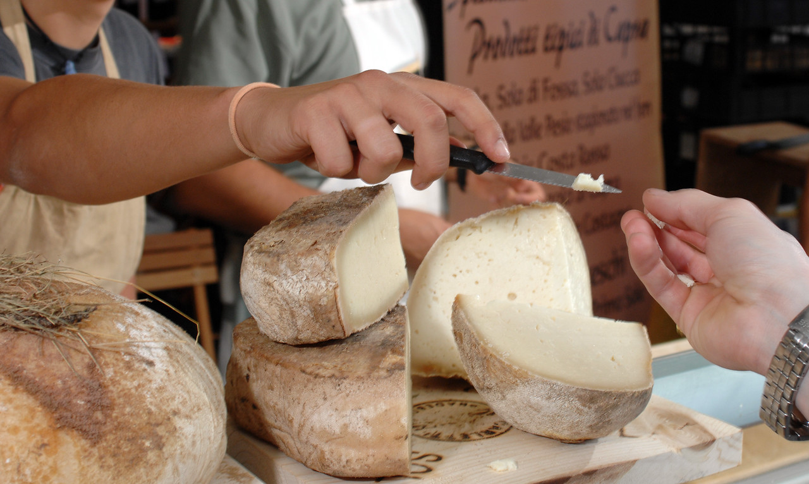
Valorizálás: mit jelent?
Mindazon módszerek és módszertanok, amik növelik egy adott jószág értékét, valamint azon
Menedzsment és promóciós mechanizmusok, amiken keresztül ez az érték továbbítható a kedvezményezettek felé.
A valorizálás oktatás is, ami a tudás növelését szolgálja és
ennélfogva a kedvezményezettek azon képességének növelését, hogy részesüljenek ezekből a javakból.
A valorizálás célpontjai lehetnek:
Anyagi javak
Immateriális javak (hagyományok, know-how …)

Slide 7
GCH azonosítás és dokumentálás tanfolyam
Képzési célok és projektszakasz
Valorizálás: mit jelent?
A valorizálás Slow Food szerinti megközelítése és projektek
Hogyan valorizáljunk: 4 klaszter

Slide 8
A valorizálás Slow Food szerinti megközelítése
Mi legyen valorizálva?
Egy élelem termék 2 fő kritériuma, hogy legyen
1. JÓSZÁG
2. AZ ELTŰNÉS VESZÉLYÉNEK KITÉVE

Slide 9
A valorizálás Slow Food szerinti megközelítése
Milyen elemek kerülnek bevonásra ebbe a valorizálási folyamatba?
Kulcselem
A termék
Termelők arca
Termelőterület
Kulturális szempontok
Szereplők
Slow Food = folyamat facilitátor
Termelők = fő szereplő
Fogyasztók = társtermelő
Sikertényezők
Oktatás
Szakmai készségek,
Kommunikációs készség (történetmesélés)
Hálózatépítés más termelőkkel
Közösség

Slide 10
GCH azonosítás és dokumentálás tanfolyam
Képzési célok és projektszakasz
Valorizálás: mit jelent?
A valorizálás Slow Food szerinti megközelítése és projektek
Hogyan valorizáljunk: 4 klaszter

Slide 11
Hogyan valorizáljunk
Klaszterek azonosítása történt annak érdekében, hogy csoportosítsuk a kulturális örökség valorizálására tett kísérletben lehetséges különböző kezdeményezéseket és tevékenységeket
Legjobb gyakorlatok
Projektek, amik a GCH valorizálásának példái. Fejlesztőjük a Slow Food, módszertanaik és eszközeik használhatók a kísérleti akciók fejlesztéséhez
KÖZÖSSÉGI PIAC
FÖLD PIAC
SZAKÁCSOK ÉS SÉFEK
SÉF SZÖVETSÉG
FENNTARTHATÓ TURIZMUS
SLOW FOOD UTAZÁS
OKTATÁS
SLOW FOOD OKTATÁS

Slide 12
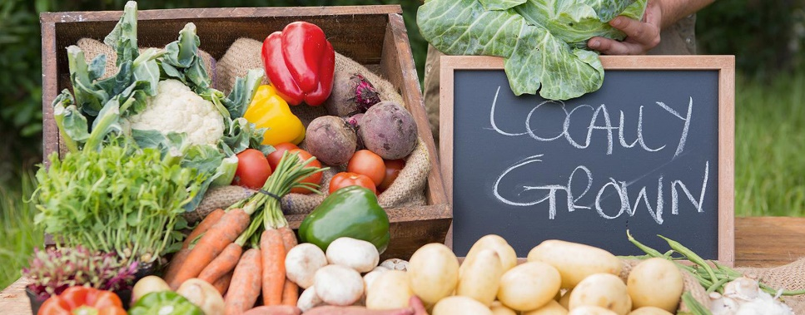
Közösségi piacok
Mi a szerepük
a GCH
valorizálásában?
Közvetlen árusítás (a termelőktől a fogyasztóknak)
A városi közösségek találkoznak a gazdálkodókkal
Jellegzetes magas minőségű termékek
Multifunkcionalitás árusítás, vásárlás, találkozás, ismeretek cseréje, képzés, kipróbálás, hálózatépítés, közösség alkotás
Notes:
A téma további tárgyalásához:
- mutassa be a Slow Food piacokat mint ennek a klasztenek a legjobb gyakorlatát; keressen megosztható információkat a következő honlapon: https://www.fondazioneslowfood.com/en/what-we-do/earth-markets/
- nyomtassa ki és akassza ki az «iránymutatásokat» - töltse le a dokumentumot innen →http://www.granaidellamemoria.it/edu/pluginfile.php/464/mod_page/content/22/PUBLIC%20MARKETS_The%20guidelines.pdf

Slide 13
Szakácsok és séfek
Mi a szerepük
a GCH
valorizálásában?
a kölcsönös megértés és együttműködés kapcsolatait hozzák létre a helyi, fenntartható élelmiszer kistermelőkkel;
előmozdítják a fenntarthatóságot az élelmiszerfogyasztásban azzal, hogy tájékoztatják a fogyasztókat a biológiai sokféleségről, az ételek ökológiai lábnyomáról, a fenntartható gazdálkodásról és halászatról, a felelős húsfogyasztásról, stb.
Notes:
A téma további tárgyalásához:
mutassa be ennek a klasztenek a Slow Food Séf Szövetségét; keressen megosztható információkat a következő honlapon: https://www.fondazioneslowfood.com/en/what-we-do/slow-food-chefs-alliance/
mutassa be a Moodle-ben található videókat → http://www.granaidellamemoria.it/edu/mod/page/view.php?id=176
- nyomtassa ki és akassza ki az «iránymutatásokat» - töltse le a dokumentumot innen → http://www.granaidellamemoria.it/edu/pluginfile.php/476/mod_page/content/25/COOKS%20AND%20CHEFS_The%20guidelines.pdf

Slide 14
Fenntartható turizmus
Mi a szerepe
a GCH
valorizálásában?
A környezeti erőforrások optimális felhasználását valósítja meg, fenntartva az alapvető ökológiai folyamatokat
Megőrzi a természeti örökséget és a biológiai sokféleséget
Tiszteletben tartja a befogadó közösségek szocio-kulturális hitelességét
Életképes, hosszú távú gazdasági tevékenységeket biztosít, igazságosan elosztott társadalmi-gazdasági előnyöket nyújtva minden érintettnek
Notes:
A téma további tárgyalásához:
mutassa be a Slow Food utaztatást mint ennek a klasztenek a legjobb gyakorlatát; keressen megosztható információkat a következő honlapon https://www.fondazioneslowfood.com/en/what-we-do/slow-food-chefs-alliance/
mutassa be a Moodle-ben található videókat → http://www.granaidellamemoria.it/edu/mod/page/view.php?id=176
- nyomtassa ki és akassza ki az «iránymutatásokat» - töltse le a dokumentumot innen → http://www.granaidellamemoria.it/edu/pluginfile.php/479/mod_page/content/34/SLOW%20TRAVEL_The%20guidelines.pdf

Slide 15
Oktatás
Mi a szerepe
a GCH
valorizálásában?
A kulturális és ökológiai örökséget közjavakként ismeri el, amiket valorizálni és továbbítani kell.
Növeli a kulturális örökség fenntartható használatával kapcsolatos tudatosságot
Növeli a kulturális örökséghez tartozás érzését olyan projektek fejlesztésével, amik az adott terület különböző elemeinek valorizálásával elősegítik az érzelmi kapcsolatokat és a kulturális asszimilációt. Olyan hálózatokat fejleszt és támogat, amiket iskolák, hatóságok, kulturális intézmények és az a terület alkot, ahol ezek működnek
Reflektív és tapasztalati „utazásokat” szervez a területek „szórt kulturális javakként”való felfogására fókuszálva
Notes:
A téma további tárgyalásához:
Mutassa be a Slow Food oktatási kiáltványát (töltse le a dokumentum innen → http://slowfood.com/filemanager/official_docs/SlowFood_Education_manifesto.pdf
Keressen további információt az oktatás Slow Food szerinti megközelítéséről a kézikönyvben → http://slowfood.com/filemanager/Education/ENG_manuale.pdf

